Slide 1
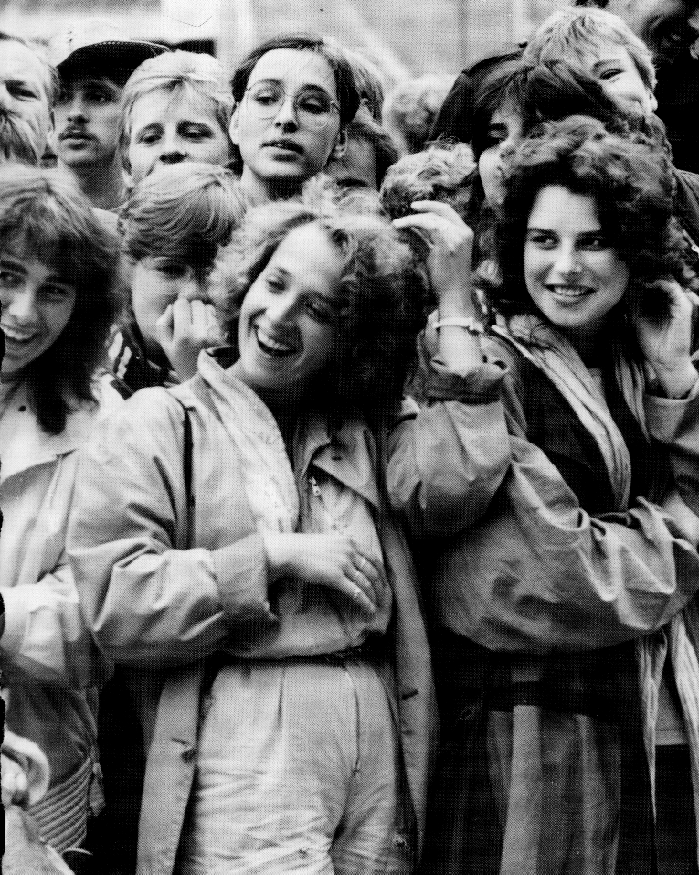
„Die Schüler sind...
...im Geiste der Demokratie zu erziehen!“
Beiträge aus der Pädagogik
1. Der „technologische“ Ansatz der
Wertevemittlung
2. Werterziehung als Wertklärung
3. Der strukturgenetische Ansatz
4 Der diskurstheoretische Ansatz
5 Der Empathieansatz der
Moralentwicklung

Slide 2

ANSÄTZE DER WERTEERZIEHUNG:
Beiträge zu einem pädagogischen Konzept in der pluralistischen Demokratie
1. Der Ansatz der Wertevermittlung
2. Der Wertklärungsansatz
3. Der strukturgenetische Ansatz
4. Der diskurstheoretische Ansatz
5. Der Empathieansatz
In den Erziehungswissenschaften sind mehrere Ansätze entwickelt worden, die den Anspruch erheben, in einer pluralistischen Demokratie zur Werterziehung beizutragen. Die vorliegende Studie unterwirft diese Konzeptionen einem Validitätstest und fragt nach dem Beitrag dieser Ansätze zu einem Konzept wertorientierter Politischer Bildung.

Slide 3
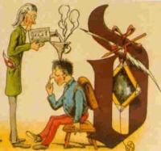
1. Der „technologische Ansatz der Wertevermittlung
Konzept
• Übertragung vorab feststehender Werte von einer Generation auf die folgende
• Die sokratische Frage, ob Tugend direkt lehrbar sei, wird in diesem Konzept also bejaht.
Bildungsbegriff
• Vorstellung von dem zu erziehenden Kind als einer „tabula rasa“, deren Struktur und Inhalt gänzlich durch die zu übertragenden und vermittelnden Normen und Werte bestimmt wird.
„Nürnberger Trichter“

Slide 4
1. Der „technologische“ Ansatz der Wertevermittlung
Lerntheorie: 4 Elemente
· lerntheoretisches Prinzip: Instruktion (Belehrung, Unterweisung), Vorbildverhalten (Nachahmung), Verstärkung (Belohnung und Strafe) und Verhaltenstraining (Üben) dominieren
· Testbarkeit und Messbarkeit der übertragenen Werte und Einstellungen
· Ergebnis der Erziehungsarbeit ist dementsprechend ein Zögling, der mit einem Bündel erlernter Tugenden ausgestattet, gleichzeitig die in der Gesellschaft geltenden Ideale internalisiert hat.
Bedeutung in der Praxis:
· einerseits das heute noch immer meistpraktizierte und andererseits zugleich am heftigsten kritisierte Konzept der Werterziehung.
Curricular abgesicherte Werterziehung als Charaktererziehung in USA

Slide 5
Beiträge aus der Pädagogik
1. Der „technologische“ Ansatz der
Wertevemittlung
2. Werterziehung als Wertklärung
3. Der strukturgenetische Ansatz
4 Der diskurstheoretische Ansatz
5 Der Empathieansatz der
Moralentwicklung
„Die Schüler sind...
...im Geiste der Demokratie zu erziehen!“

Slide 6
2. Der Ansatz der Wertklärung
Voraussetzungen:
Die soziokulturelle Entwicklung westlicher Gesellschaften hat in der Nachkriegszeit ein Auseinanderfließen der Wertstrukturen begünstigt.
Kinder werden dadurch mit einer unüberschaubaren Vielfalt von Sinn- und Wertangeboten konfrontiert.
Überforderung mit der Folge von psycho-sozialen Störungen

Slide 7
2. Der Ansatz der Wertklärung
Voraussetzung:
Die soziokulturelle Entwicklung westlicher Gesellschaften hat in der Nachkriegszeit ein Auseinanderfließen der Wertstrukturen begünstigt.
Kinder werden dadurch mit einer unüberschaubaren Vielfalt von Sinn- und Wertangeboten konfrontiert.
Überforderung mit der Folge von psycho-sozialen Störungen
Konzept:
Universelle und in objektiven Rangordnungen skalierbare Werte gibt es nicht, deshalb:
keine inhaltliche Vermittlung bestimmter Wertvorstellungen,
sondern Hilfe für das Individuum bei der Klärung des eigenen Standorts in moralischen Fragen.

Slide 8
Methoden der Wertklärung (Auswahl)
Wertbogen

Slide 9
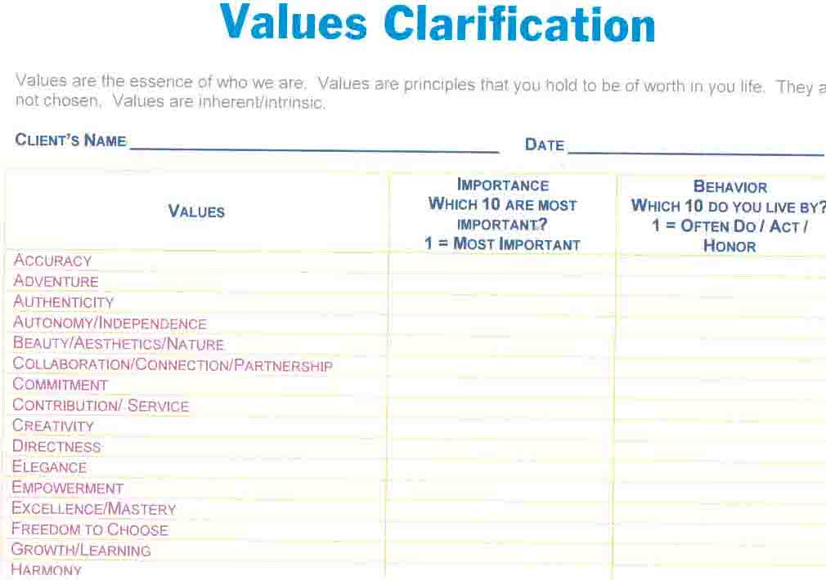

Slide 10
Methoden der Wertklärung
Wertbogen
Klärende Diskussion (Politische Bildung!!!)

Slide 11
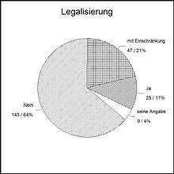
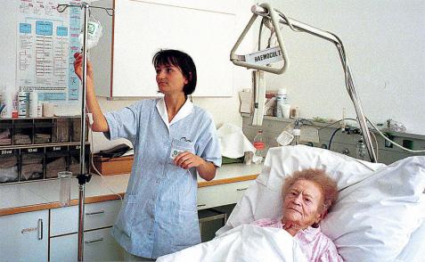
Kennen Sie die eindeutige Antwort?
Soll aktive Sterbehilfe gesetzlich erlaubt werden?

Slide 12
Methoden der Wertklärung
Wertbogen
Klärende Diskussion
Advocatus diaboli

Slide 13
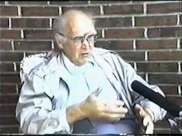

Thies Christophersen

Slide 14
Methoden der Wertklärung
Wertbogen
Klärende Diskussion
Advocatus diaboli
Simulationsspiel

Slide 15
Artikel 10 GG: Briefgeheimnis ???
Lehrperson simuliert den Boten, der einen an den Klassensprecher gerichteten Brief öffnet…

Slide 16
Methoden der Wertklärung
Wertbogen
Klärende Diskussion
Advocatus diaboli
Simulationsspiel
Wertkontinuum

Slide 17
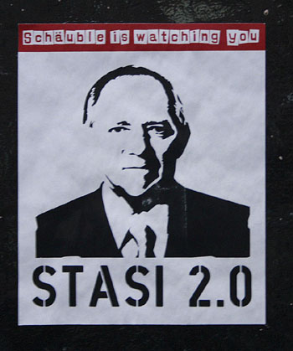
Freiheit oder Sicherheit???
Sollen Online-Durchsuchungen gesetzlich erlaubt werden?
Welche Position bezieht das nebenstehende Bild?
Was ist IHRE Position?

Slide 18
Methoden der Wertklärung
Wertbogen
Klärende Diskussion
Advocatus diaboli
Simulationsspiel
Wertkontinuum
Wertungsaufgaben

Slide 19
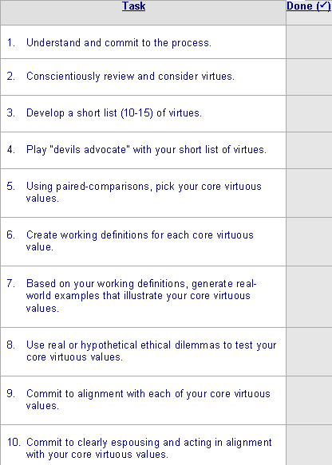
z.B. „Auschwitz-Lüge“
AKWs – Laufzeit bis 2020 oder sofort abschalten?
Heinz-Dilemma

Slide 20
2. Der Ansatz der Wertklärung
Formaler Wertbegriff:
* Prozess der Bewertung und Wertefindung im Mittelpunkt.
Beurteilungs- und Entscheidungskriterien für die Suche nach subjektiv adäquaten Werten.
RATHS u.a. sprechen nicht von einem Wert wenn nicht alle sieben der rechts aufgeführten Kriterien zusammentreffen.
1. Frei wählen
2. Auswahl unter verschiedenen Möglichkeiten
3. Auswahl nach sorgfältiger Überlegung der Konsequenzen der Alternative.
4. Hochschätzen
5. Bejahen...
6. Danach handeln.
7. Wiederholen

